Slide 1
Jak vybrat správný graf
Petr Průcha

Slide 2

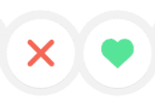
Graf

Slide 3
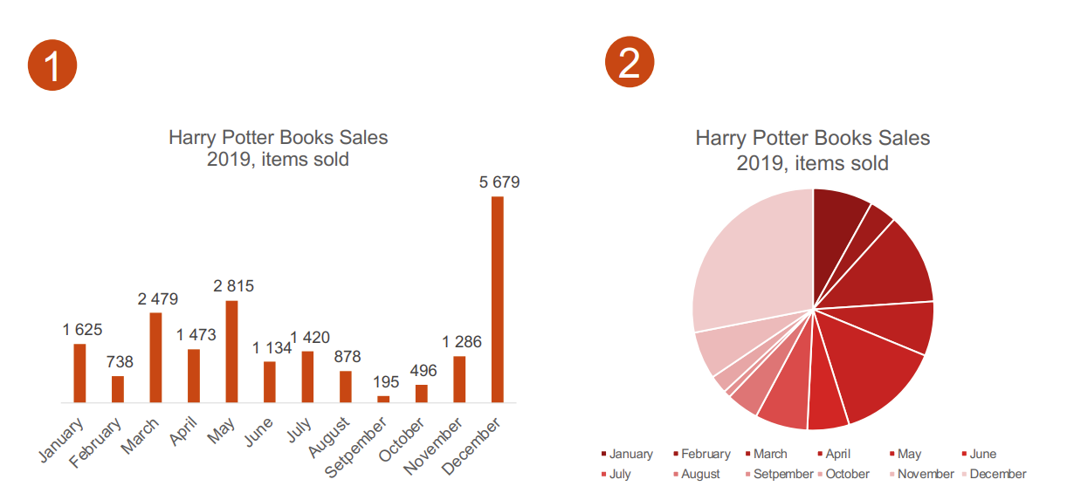

Slide 4
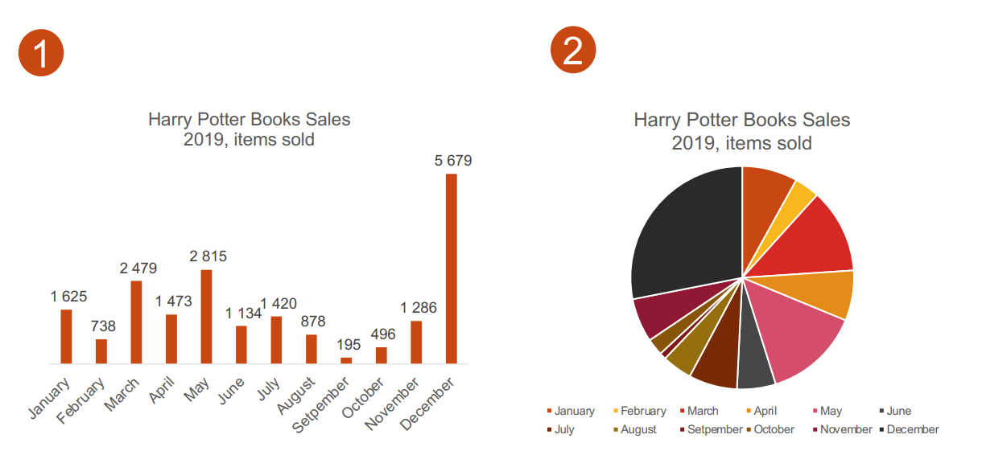

Slide 5
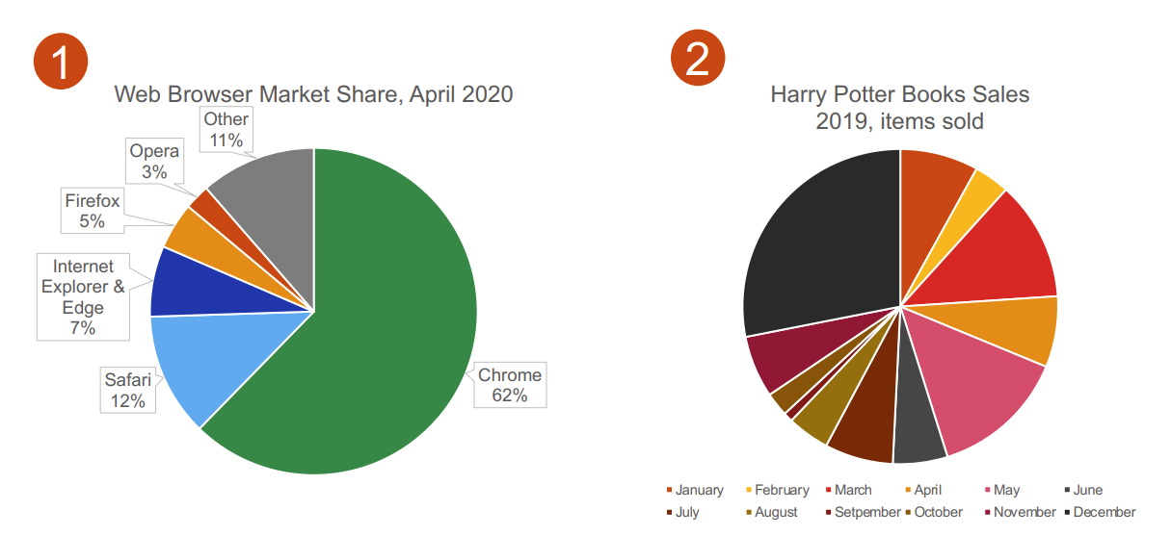

Slide 6
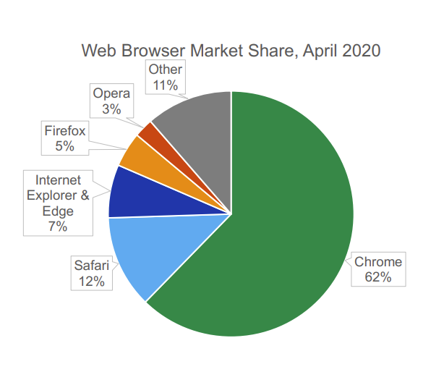
Co teda dělá tenhle graf lepší?

Slide 7
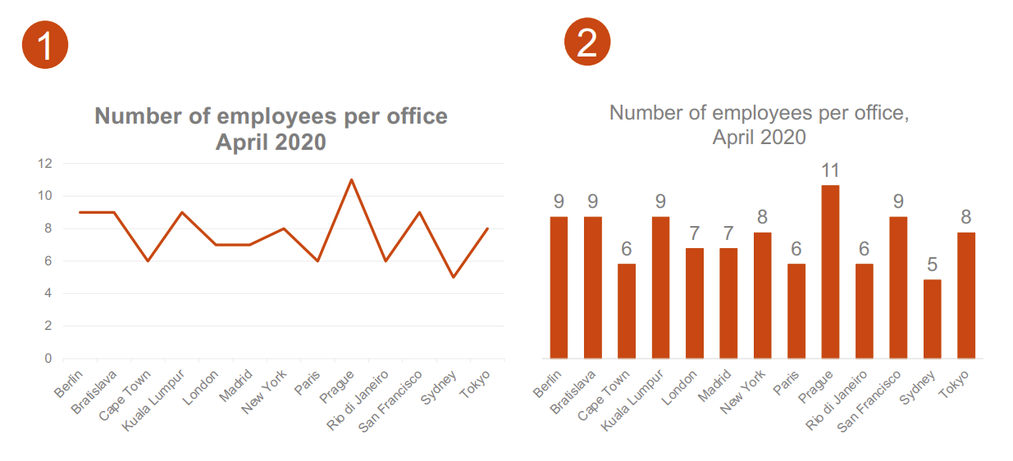

Slide 8
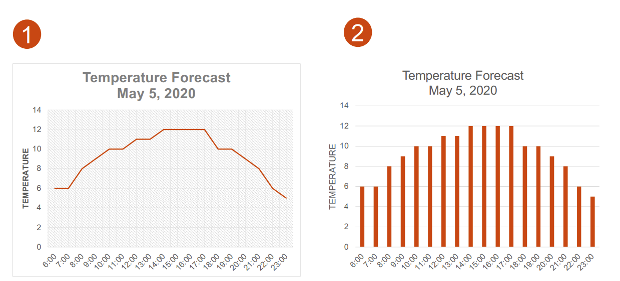

Slide 9
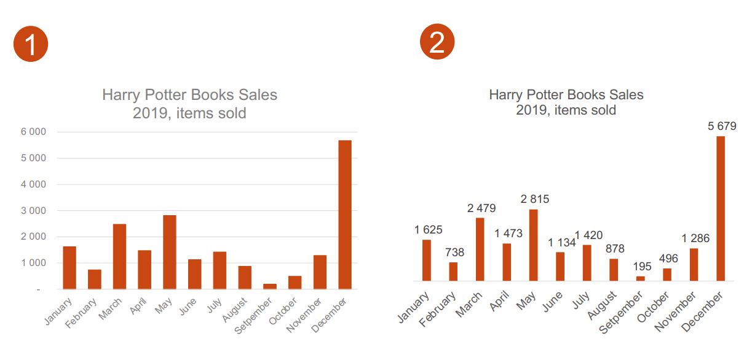

Slide 10
Výsledky

Slide 11
Jaká jsou pravidla teda?

Slide 12
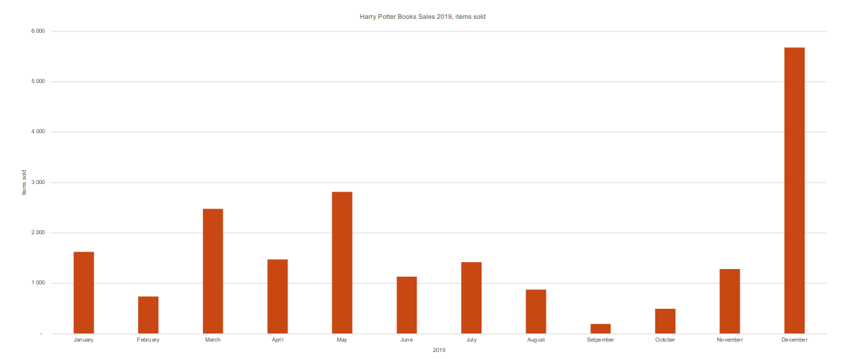
Co je špatně na tomhle grafu?

Slide 13
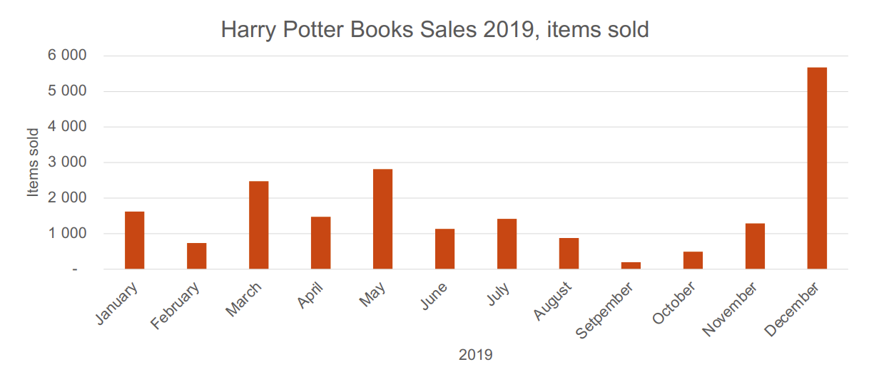
Lepší?

Slide 14
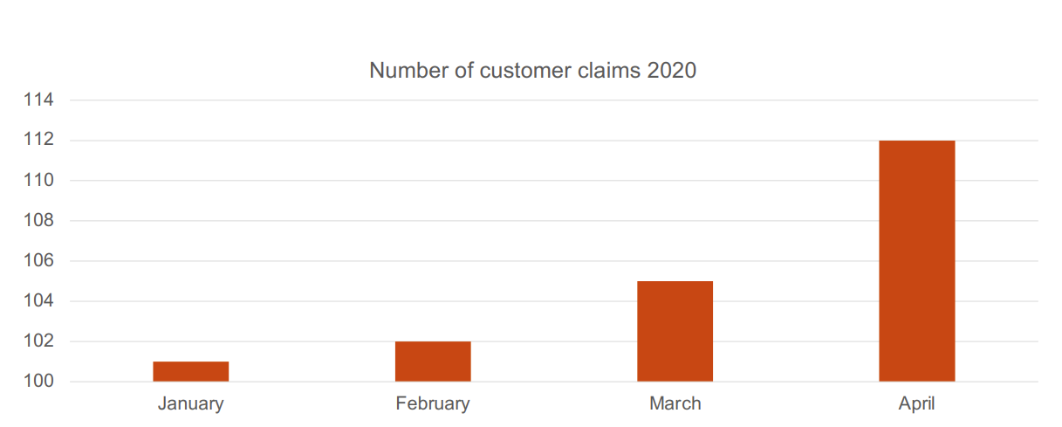
Co je špatně na tomhle grafu?

Slide 15
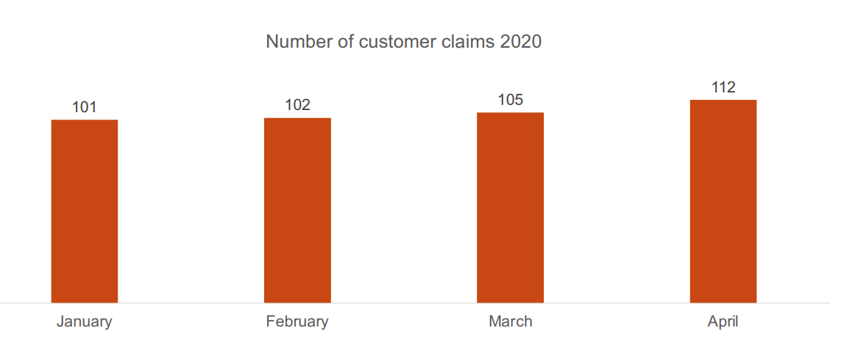
Lepší?

Slide 16
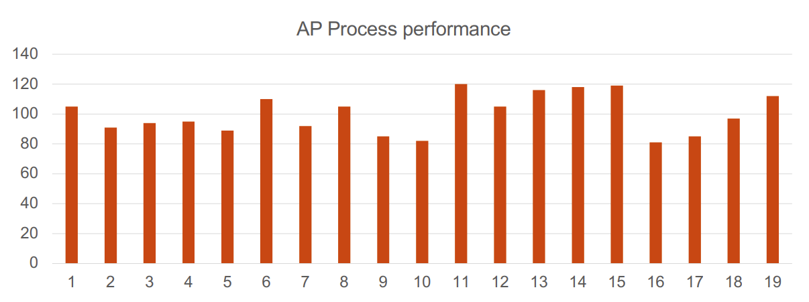
Co je špatně na tomhle grafu?

Slide 17
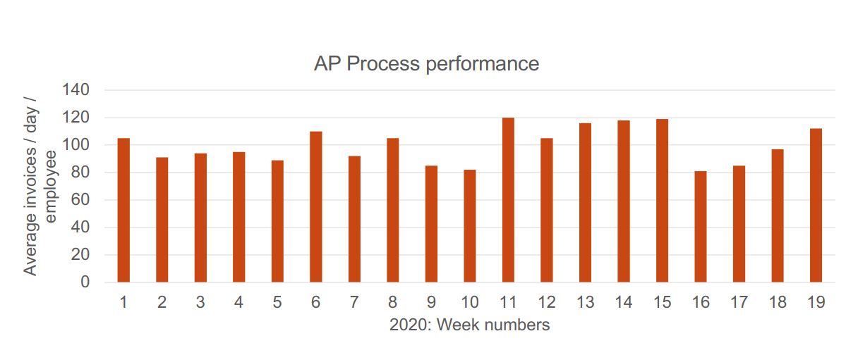
Lepší?

Slide 18
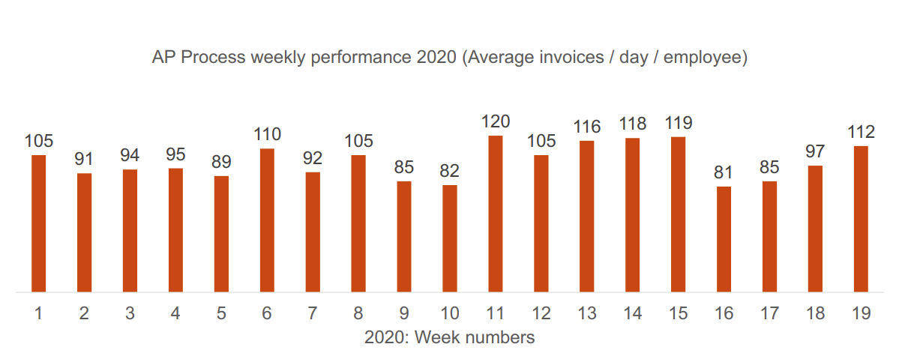
Ještě lepší?

Slide 19
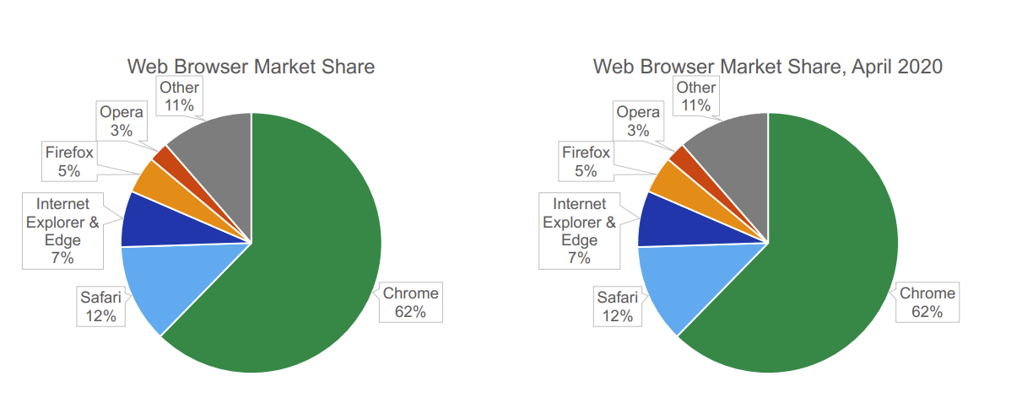
Co je špatně na tomhle grafu? - Lepší?

Slide 20
Storytelling pomocí dat

Slide 21
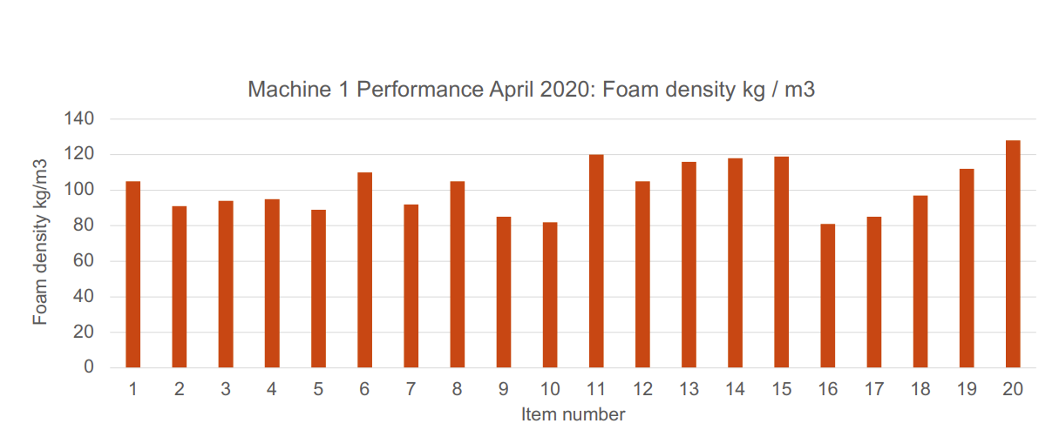
Co je špatně na tomhle grafu?

Slide 22
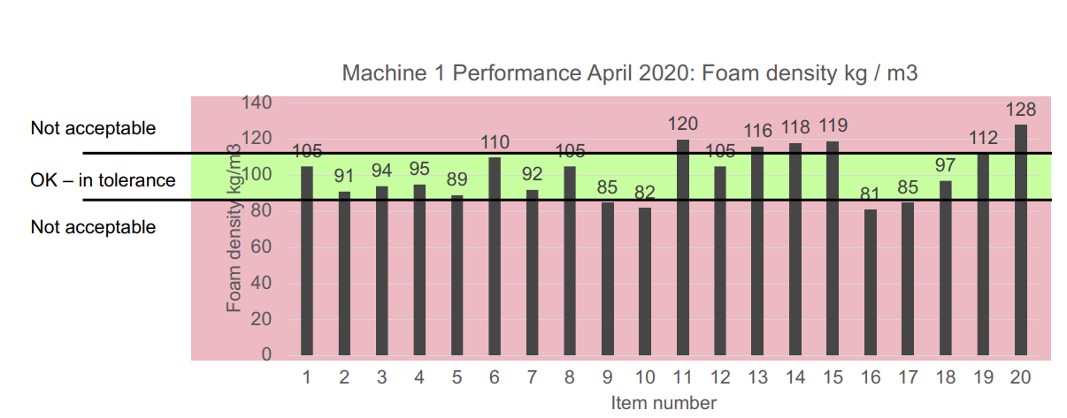
Lepší?

Slide 23
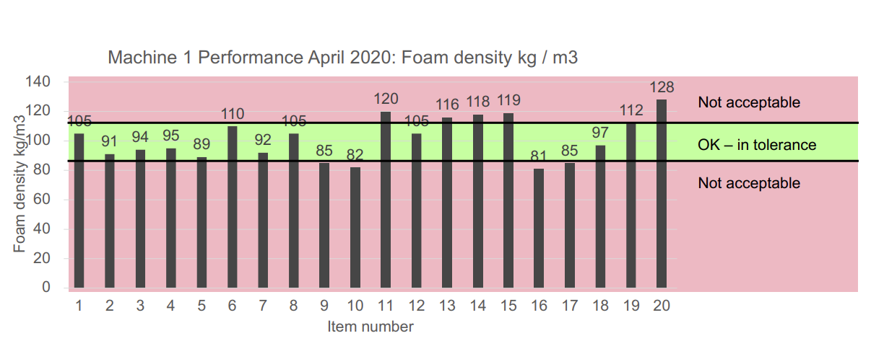
Lepší?

Slide 24
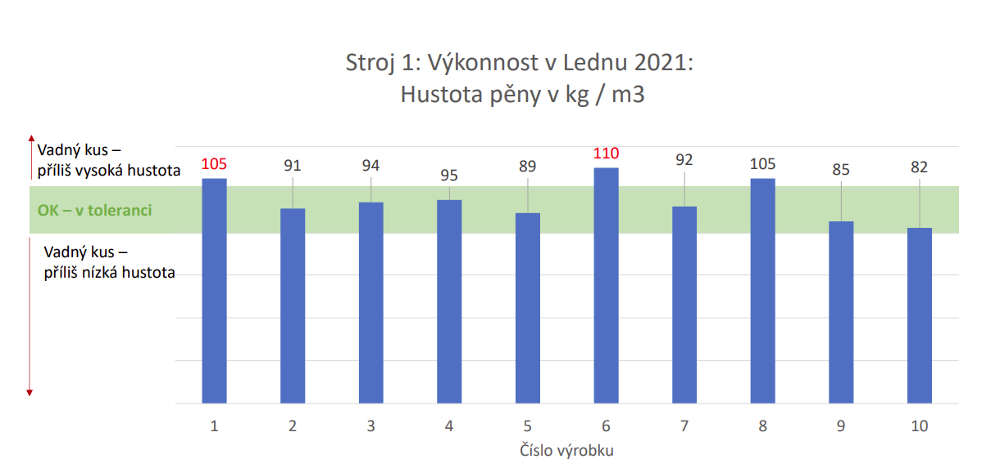
Lepší?

Slide 25
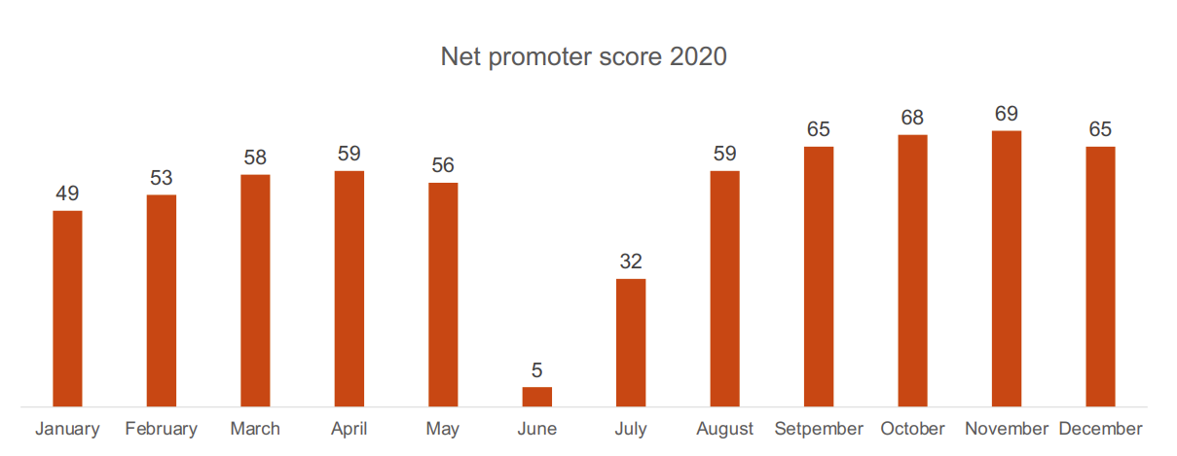
První otázka co vás napadne když vidíte tento graf?

Slide 26
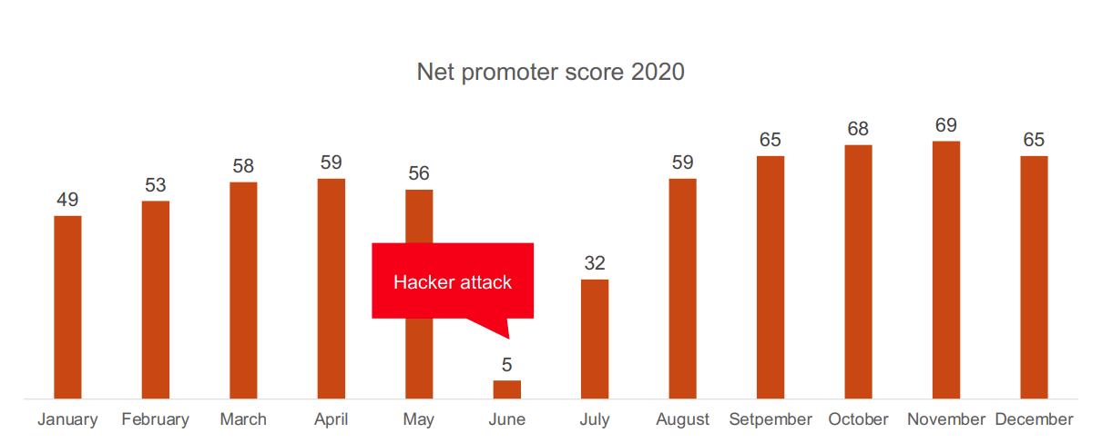
První otázka co vás napadne když vidíte tento graf?

Slide 27
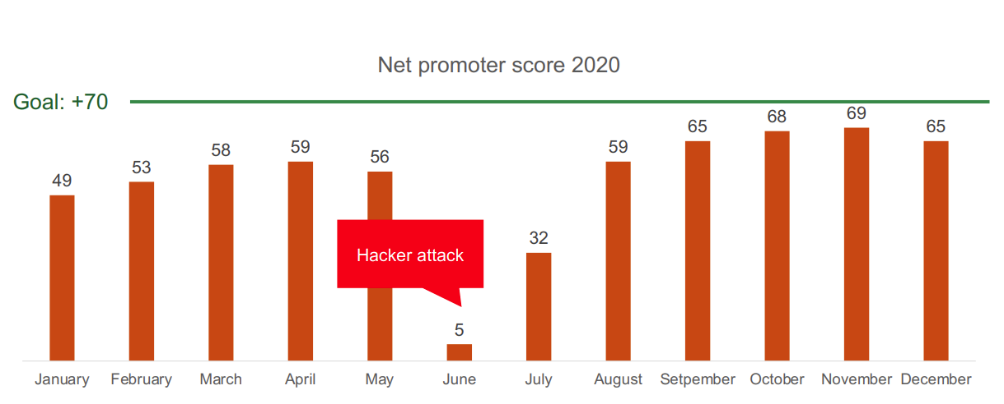
NPS se pomalu zvyšuje od hackerského útoku v červnu. Náš cíl je +70

